Slide 1

POVEČAJMO REGISTER DAROVALCEV KMC

Slide 2
DEJSTVO 1
Na Kliničnem oddelku za hematologijo zdravijo vsako leto več kot 2000 bolnikov s krvnimi raki.
120 bolnikov letno potrebuje presaditev krvotvornih matičnih celic (KMC).

Slide 3

DEJSTVO 2
V Sloveniji imamo od leta 1992 register nesorodnih darovalcev krvotvornih matičnih celic Slovenija Donor, ki je tudi del mednarodnih srednje velikih registrov ter s tem koristi dodatne pravice in ugodnosti.
V register je danes vpisanih 17.000 potencialnih darovalcev.

Slide 4
DEJSTVO 3
Ustreznost darovalčevih KMC je etnično in geografsko pogojena. “Domači” nesorodni darovalci so podobnega tkivnega tipa in zato verjetnostno bolj ustrezni kot darovalci iz tujine.
17.000 potencialnih darovalcev v registru je mnogo premalo, da bi vsem bolnikom našli utreznega darovalca.

Slide 5
DEJSTVO 4
V vseh 25 letih obstoja je iz domačega registra Slovenija Donor darovalo 57 ustreznih darovalcev (Slovencem in tujcem). Presaditev nesorodnih KMC je bilo v tem obdobju izvedenih skupaj okrog 260.
Vsi ostali nesorodni darovalci so torej prišli iz tujine, ker je domači register premajhen.

Slide 6
DEJSTVO 5
Večji domači register pomeni večjo možnost tkivne skladnosti med bolnikom in darovalcem in posledično več možnosti za bolnikovo preživetje.
Če želi Slovenija Donor ostati del supine evropskih srednje velikih registrov, mora povečati število potencialnih darovalcev na 20.000.

Slide 7

V TEM LETU ZATO…
… želimo preseči sedanje stanje ter doseči zastavljena DEJSTVA
ter s tem obeležiti jubileja Združenja L&L in Registra Slovenija Donor.
10 LET 25 LET REGISTRA KMC

Slide 8
KAMPANJA “DAJ SE NA SEZNAM“

Slide 9
VKLJUČENI
Nosilca in organizatorja kampanje:
Slovensko združenje bolnikov z limfomom in levkemijo, L&L
Zavod za transfuzijsko medicino
Partnerji kampaje:
Slovenia Transplant
Rdeči križ Slovenije
Ministrstvo za zdravje RS
Društvo študentov medicine MF Ljubljana in MF Maribor ter projekt Epruvetka
Večja podjetja
Izvedba:
Komunikacijska agencija Futura DDB
Oblikovalski studio Katja Gaspari Leben
Aljoša Rebolj – Studio Bomba d.o.o.

Slide 10
POSLANSTVO KAMPANJE
Prebujamo vse, ki se do sedaj niso vprašali, kaj pomeni pomagati sočloveku. Prebujamo vse, ki se ne zavedajo, da pomagati pomeni biti ali celo postati Človek. Prebujamo vse, ki se še ne zavedajo, da bodo na mestu tistega, ki potrebuje pomoč, kmalu lahko tudi sami.

Slide 11
CILJI KAMPANJE
V letu 2017 je v Slovenija Donor vpisanih 20.000 potencialnih darovalcev KMC.
Širšo slovensko javnost dobro seznaniti s pomenom registra.
Slovenijo dobro seznaniti tudi z boleznimi, ki zahtevajo presaditev KMC ter seznaniti z napori vseh deležnikov, ki so vključeni v zdravljenje
Spodbujati altruizem, spoštovanje in topel odnos.

Slide 12
VSEBINSKI CILJI
orisati pomen vsakega člena v zgodbi reševanja življenj (od bolnika, darovalca do zdravstvenih delavcev in vseh, ki so vključeni v proces PKMC) in mu podati poklon ter
s skupnimi močmi zavrteti kolesje dolgoročne rasti registra Slovenija Donor.

Slide 13
PREGLED KAMPANJE

Slide 14
IZZIVI
RAZLOGI ZA DANAŠNJE STANJE:
Nepoznavanje stanja in bolezni
Strah in predsodki glede darovanja KMC, ki so posledica nepoznavanja tehnik in postopkov darovanja
Povezanost pripravljenosti darovati le z ožjim (družinskim/prijateljskim) krogom
Odsotnost večjih komunikacijskih akcij doslej

Slide 15
CILJNA SKUPINA
primarna: generacija Y (millennials, 1980 - 2000)
Širša: širša javnost do 40 let
Nagovarjamo tudi starejše generacije, ki lahko vplivajo na odločitve otrok, vnukov.

Slide 16

PRIMARNA CILJNA SKUPINA
nižja stopnja kolektivne zavesti na nivoju širše družbe, države, skupnosti
veliko ji pomenijo vrednote povezanosti v generiranih družbenih celicah, kot so prijatelji, sodelavci, somišljeniki
Ne sprejema pokroviteljskega, avtoritativnega tona, ni dovzetna za oglaševalske kampanje
njeno pozornost lahko gradimo le z odmevnimi , direktnimi in provokativnimi nagovori

Slide 17
NAŠ REGISTER
JE SEZNAM NASLOVOV LJUDI,
KI SO PRIPRAVLEJNI POMAGATI.
Večji je seznam, večja je verjetnost, da bo najden pravi darovalec za bolnika.

Slide 18
NAŠA CILJNA SKUPINA IMA TUDI OGROMNO REGISTROV
Na socialnih omrežjih, v mobilnih telefonih… Ima ogromno naslovov ljudi in skupin, ki jim pripada.
In največji strah, ki ga imajo, je izgubiti vse te registre, od katerih je odvisna njihova samozavest, njihova samopodoba, njihov obstoj.

Slide 19
KREATIVNA IDEJA
S KAMPANJO JIH POSTAVIMO NATANKO V TO SITUACIJO IN POZOVEMO, DA PREPREČIJO, DA BI DO NJE PRIŠLO.

Slide 20
GLAVNI NAGOVOR OZ SPOROČILO
PREDSTAVLJATE SI, DA NE BI BILO NIKOGAR, KO BI POTREBOVALI POMOČ.
DAJ SE NA SEZNAM!
Za bolnike, ki potrebujejo presaditev krvotvornih matičnih celic, pomeni večji register potencialnih darovalcev večje možnosti za preživetje.

Slide 21
KREATIVNA ORODJA
LASTNI KANALI:
Spletna stran www.dajsenaseznam.si
FB profil DajSeNaSeznam
Brošura
E-newsletter
DOGODKI:
Manjši po institucijah
Vsaj 1 večji javni
OGLAŠEVANJE:
Zunanje (Citylighti, Plakati, Giganti)
Tisk (1/1, pasice, advertoriali)
On-line (FB, Google, bannerji)
Radio
Avtobusi
PR PODPORA:
Medijski partnerji
“zaslužena” publiciteta

Slide 22


PLAKATI – predvidene lokacije: Fini oglasi, Študentski domovi, ŠS, Fakultete, Srednje šole, Citylighti v mestnih jedrih in ob fakultetah, gigant plakati, avtobusni oglasi

Slide 23
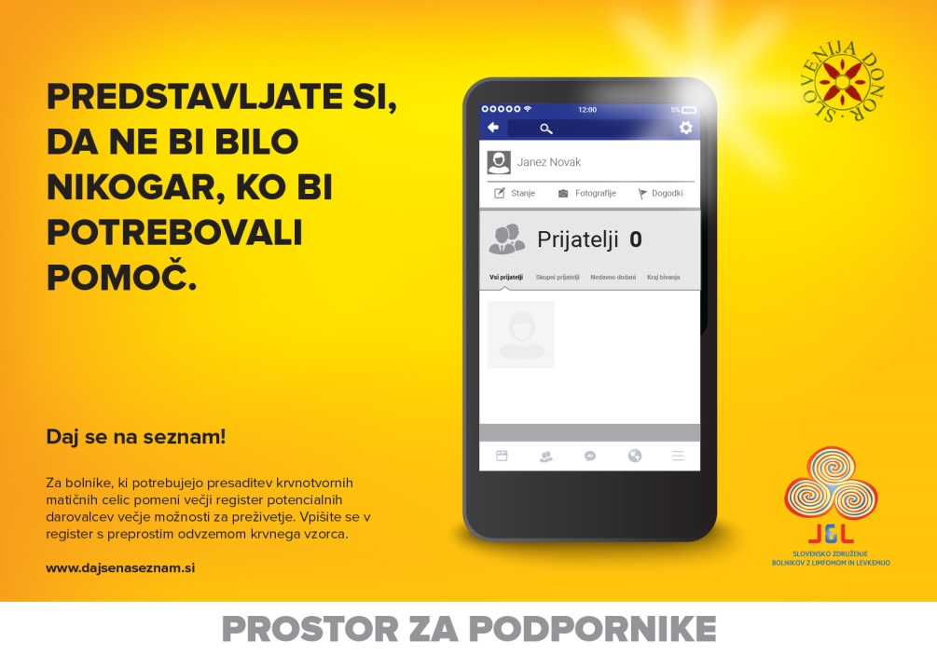

TISKANI OGLASI ½ – predvidene objave: glavni dnevniki (Delo, Dnevnik, Večer), revije, povezane z zdravjem (Viva, Medicina danes, Lepa in zdrava,…)

Slide 24


TISKANI OGLASI PASICE – predvidene objave: glavni dnevniki (Delo, Dnevnik, Večer), revije, povezane z zdravjem (Viva, Medicina danes, Lepa in zdrava,…)

Slide 25

VIRALNI VIDEO – predvidene objave: YouTube in FB DajSeNaSeznam ter FB kanali partnerjev in podpornikov. Možna adaptacija v TV telop in objava na nacionalnih televizijah.

Slide 26
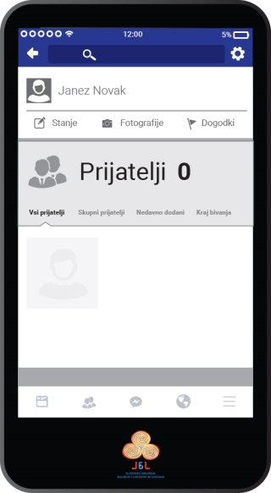

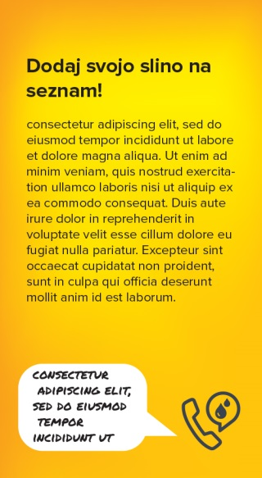
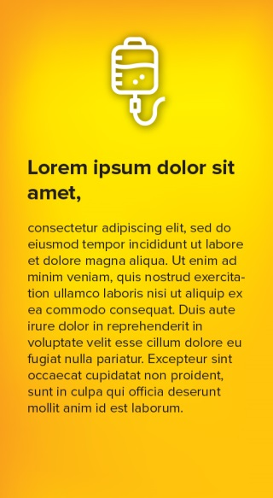


BROŠURA – predvidena distribucija: ŠS, Študentski domovi, Fakultete, SŠ, pri podpornikih in partnerjih

Slide 27
www.dajsenaseznam.si
Stičišče vseh informacij in vsebin
Okvirna vsebina:
  O akciji in nosilcih
  Vpiši se: kdaj in kje (seznam lokacij in dogodkov)
  Kaj so KMC
  Kaj pomeni vpis v register
  Potek vpisa v register
  Potek darovanja KMC
  Kdaj potrebujemo KMC (o boleznih)
  Bratje po krvi (zgodbe bolnikov in darovalcev)
  Ostale zgodbe in mnenja (zgodbe in razmišljanja strokvonjakov – video in članki)
  Podporniki kampanje

Slide 28
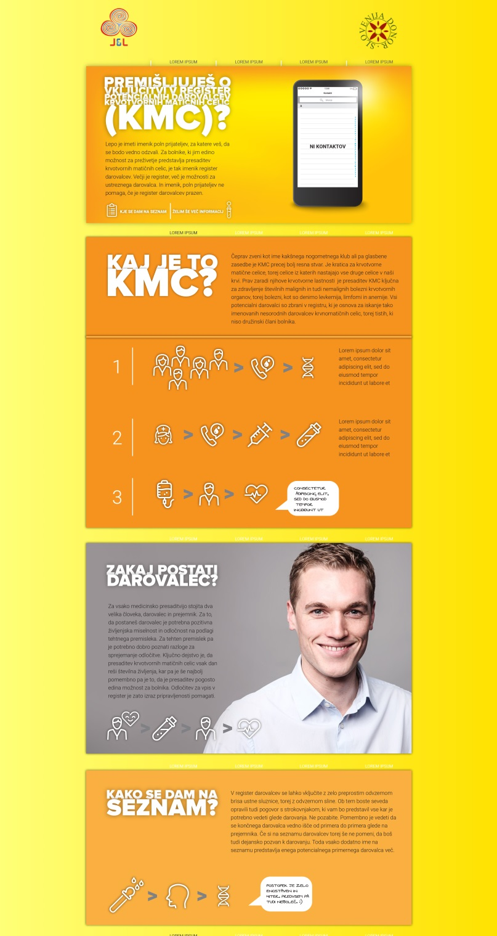
Pestre in vabljive vsebine so podane kot:
Shematične ponazoritve procesov/potekov, statističnih podatkov ipd. v obliki infografik
Video prikazi in pripovedi zgodb
Kratke izjave ravnokar vpisanih
Poljudni izobraževalni članki o boleznih, dosežkih farmacije,napredkih ipd.

Slide 29


Slide 30


Slide 31
DOGODKI
Načrtujemo izvedbo vsaj enega večjega dogodka ter serije manjših.
Vsebina:
Predstavitve (video, izjave)
Osnovni podatki in procesi
Poziv
Odvzem vzorca s sline
Lokacije:
šole, fakultete, podjetja
Najava:
Medijski partner
Aktivacijski oglasi
Socialna omrežja

Slide 32
MEDIJSKI KANALI
MEDIJSKI PARTNERJI
So naši podporniki in z nami cel del zgodbe. Pridobimo iz vsakega tipa medija po enega izbranega podpornika.
“ZASLUŽENI MEDIJI”
Vsi ostali relevantni mediji, ki jih dosežemo z redno komunikacijo.

Slide 33





MEDIJSKI PARTNERJI
Do sedaj smo se že dogovorili z
medijsko hišo Pro Plus medijsko hišo Dnevnik portalom Siol.net RA mrežo Radio Center

Slide 34
“ZASLUŽENI MEDIJI”
REDNA KOMUNIKACIJA TEKOM CELE KAMPANJE:
Novinarska konferenca ob lansiranju
Redno dogovarjanje za objave (načrtovana publiciteta z zgodbami bolnikov, darovalcev, mladih, ki so se vpisali, znanih, ki so se vpisali, razvoju pri obvladovanju bolezni, dosežkih farmacije pri kakovosti življenja bolnikov, razvoju zdravil ipd.)

Slide 35
“ZASLUŽENI MEDIJI”
Redno vabljenje na dogodke
Zagotavljanje reportaž ob vpisih znanih Slovencev ipd.
Zaključno novinarsko srečanje z zahvalo podpornikov

Slide 36
“ZASLUŽENI MEDIJI” - PREGLED
TELEVIZIJE
Planet TV, RTV Slo (Tednik, Polnočni klub, Dobro jutro, Znanost ipd)
TISK
Nedeljski dnevnik, 24ur, Večer, life-style mediji medijskih hiš Adria media in Media 24
REVIALNI TISK
Revije s področja zdravega življenja in zdravja (Viva, Medicina danes, L&Z, Bodi zdrava ipd)

Slide 37
“ZASLUŽENI MEDIJI” - PREGLED
SPLETNI PORTALI
Vsi spletniportali, ki so on-line verzije tiskanih dnevnikov in revij.
RADIO
Val 202, Radio ognjišče, lokalne radijske mreže (večji lokalni studiji – gostovanja)

Slide 38
ČASOVNICA
APRIL 2017 - Lansiranje
MAJ - JUNIJ 2017 – odvzem vzorcev
JULIJ – AVGUST – follow-up zbiranja
SEPT/OKT – drugi val, po potrebi
VIDEO
Dajsenaseznam.si
NOVINARSKA
TISK
BROŠURA
video predstavitev za redni manjši dogodki
OUTDOOR
FB IN GOOGLE
BANNERJI
VEČJI DOGODEK
Redni manjši dogodki
PR
RADIO
BANNERJI
VIDEO
FB IN GOOGLE
PLAKATI
PR
Odvzemi pri PARTNERJIH (RK)
SOCIALNA OMREŽJA
Dajsenaseznam.si
NOVINARSKA
SOCIALNA OMREŽJA
Redni manjši dogodki
Začetek vpisa v register preko www.dajsenaseznam.si: zainteresirani naročijo „tool kit“ za odvzem vzorca sline.
PLAKATI
RADIO
BANNERJI
OUTDOOR

